Slide 1
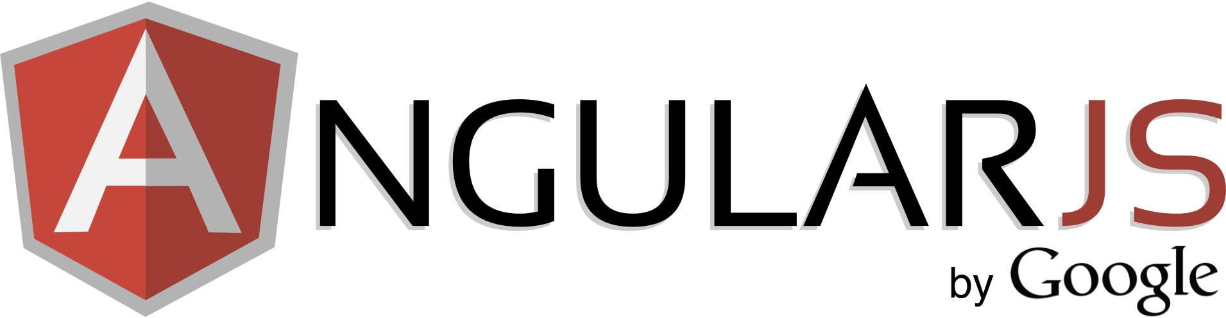
AngularJS para Zumbis

Slide 2
O que é?
É um framework MVC(Model-View-Controller) JavaScript mantido pelo Google, que tem como objetivo simplificar o desenvolvimento de aplicações WEB.

Slide 3
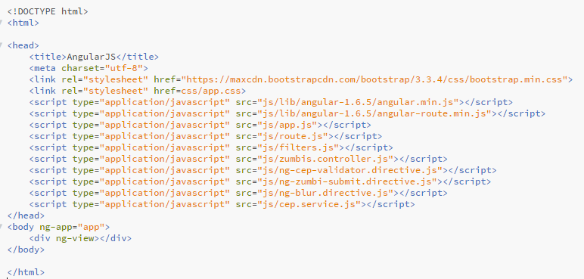
Diretiva: ng-app
A ng-app diz ao AngularJS que este é o elemento raiz da aplicação AngularJS.

Slide 4
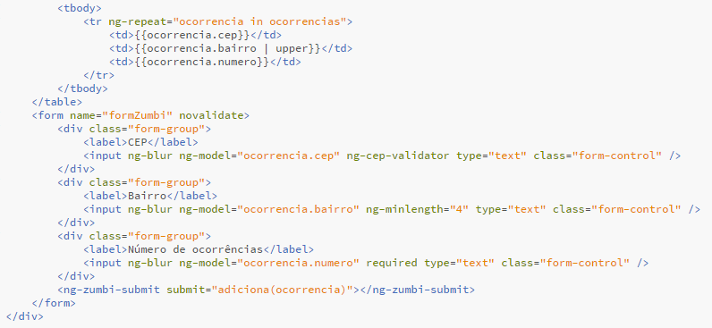
Diretiva ng-model:
Com a ng-model, você pode vincular o valor de um campo de entrada a uma variável criada no AngularJS.

Slide 5
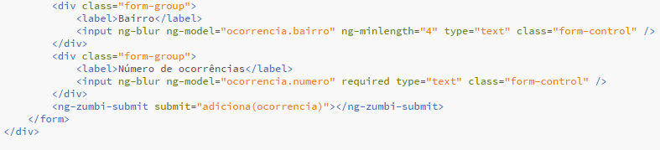
Validações:
Required: ele especifica que um campo de entrada deve ser preenchido antes de enviar o formulário.
Ng-minlength: adicionará um estado "inválido" do campo de entrada se o comprimento do valor for menor do que o especificado.

Slide 6
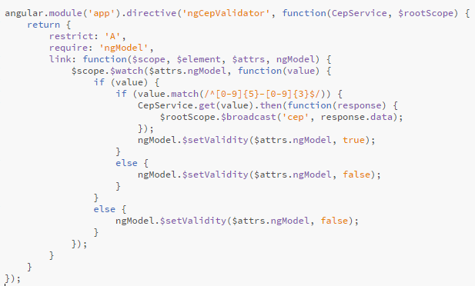
Criação de diretiva:
Ng-cep-validator: foi criada uma diretiva contendo uma função especificando a entrada de valores.

Slide 7
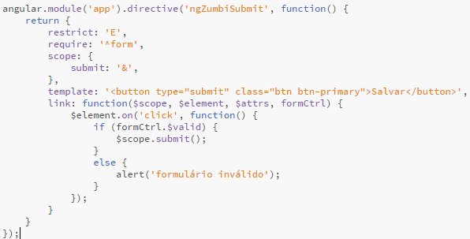
Criação de diretiva:
Ng-zumbi-submit foi criado uma diretiva contendo a função que define a validez do formulário. Caso seja invalido, será apresentando um alerta ao usuário.

Slide 8
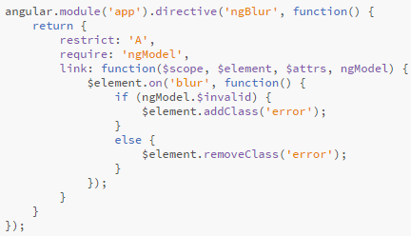
Criação de diretiva:
Ng-blur: foi criada uma diretiva com a funcionalidade de quando o formulário for preenchido invalidamente terá sua borda colorida de vermelho.

Slide 9
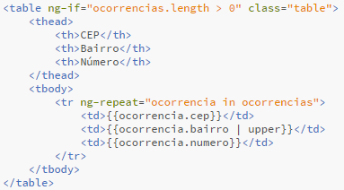
Controllers:
$scope: O escopo é a parte vinculativa entre o HTML (view) e o JavaScript (controlador).
Ng-repeat: repete um conjunto de HTML, um dado número de vezes.
Ng-if: foi utilizado para mostrar a tabela quando o array for > 0.

Slide 10
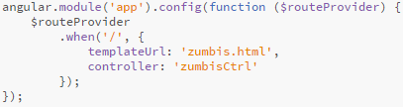
Rotas:
Criação de modulo:
ngRoute é um módulo que roteia seu aplicativo para páginas diferentes sem recarregar o aplicativo inteiro.

Slide 11
Comunicando com o back-end ($HTTP):
$HTTP: faz uma solicitação ao servidor e retorna uma resposta. Ele faz uso do .get() que é um método de atalho do serviço $http, ele solicita dados de um recurso especificado.

Slide 12
